Slide 1




KĨ THUẬT 4
LẮP CÁI ĐU

Slide 2
KHỞI ĐỘNG

Slide 3

Chọn câu trả lời đúng :
Câu 1: Khi tháo, lắp các chi tiết của mối ghép, em phải dùng dụng cụ gì?
A. Cờ - lê
B. Tua - vít
C. Tay
D. Cờ - lê và tua - vít

Slide 4
Câu 2 :Khi lắp vít, cách sử dụng cờ lê và tua vít là:
A. Một tay dùng cờ lê giữ chặt ốc, tay khác dùng tua vít vặn ngược chiều kim đồng hồ
B. Một tay dùng cờ lê giữ chặt ốc, tay còn lại dùng tua vít vặn theo chiều kim đồng hồ
C. Một tay giữ chặt ốc, tay còn lại dùng tua vít vặn ngược chiều kim đồng hồ
D. Một tay dùng cờ- lê giữ chặt ốc, tay còn lại vặn vít ngược chiều kim đồng hồ

Slide 5
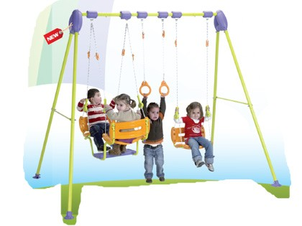
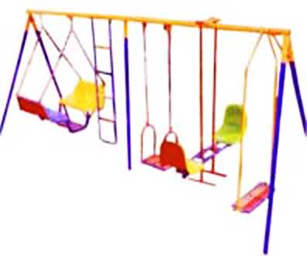
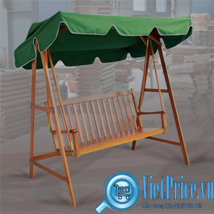
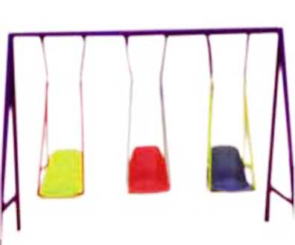


Slide 6
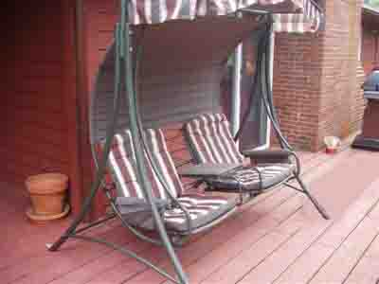
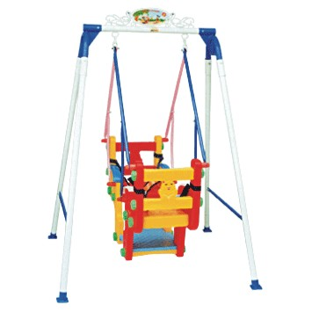
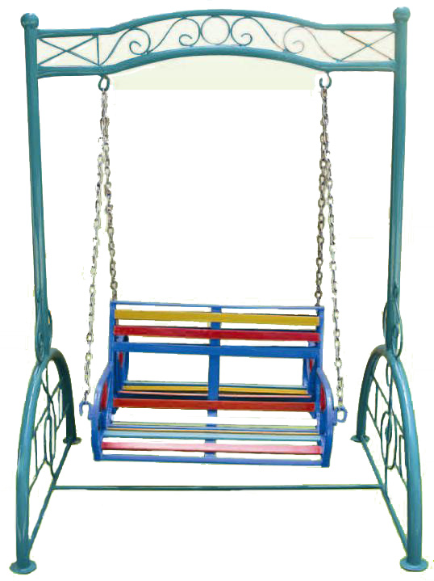
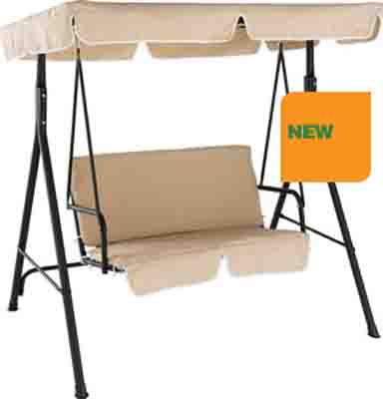

Slide 7
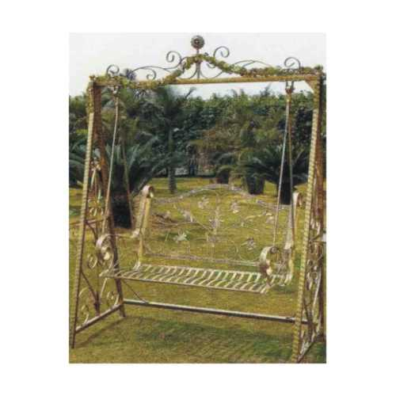
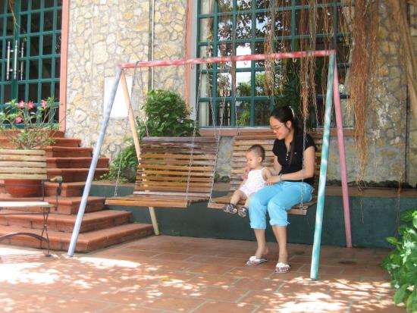
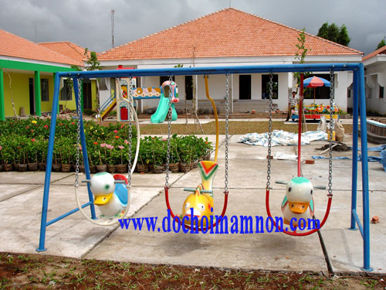
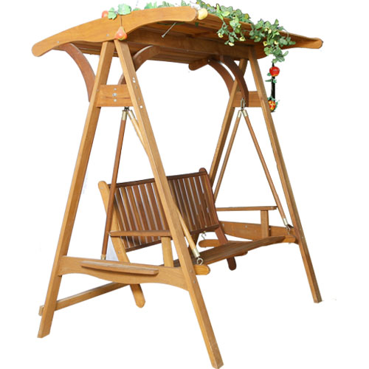

Slide 8
Hoạt động 1:
Quan sát, nhận xét mẫu.

Slide 9
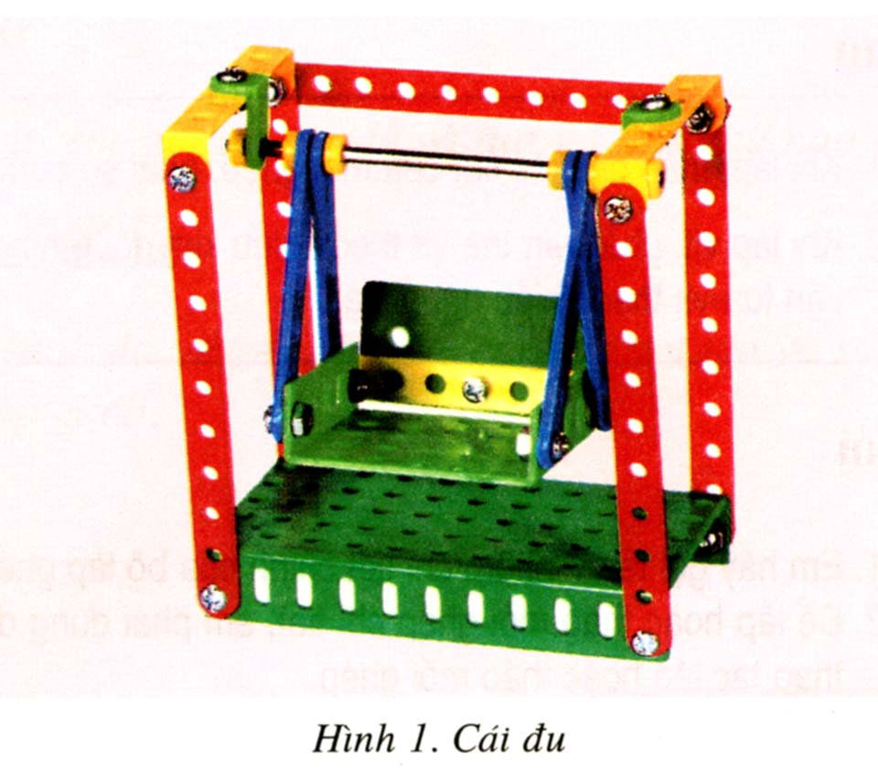
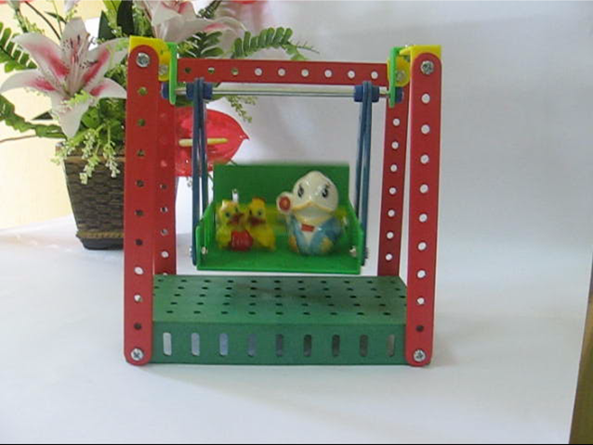
Cái đu gồm có những bộ phận nào?

Slide 10
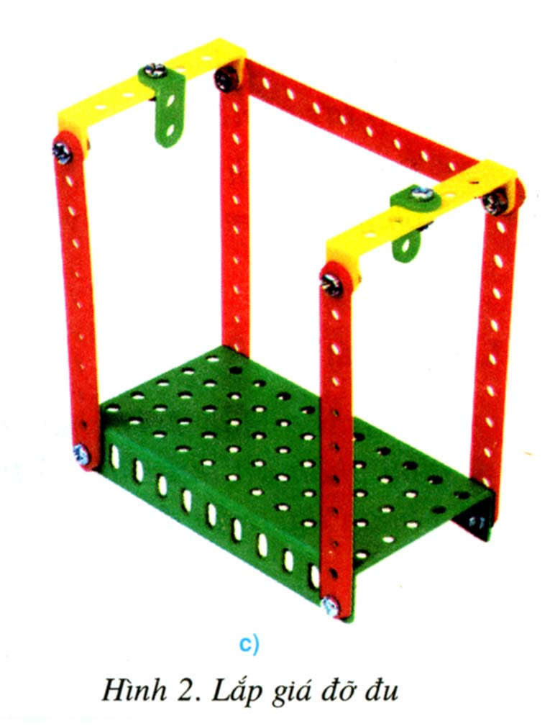
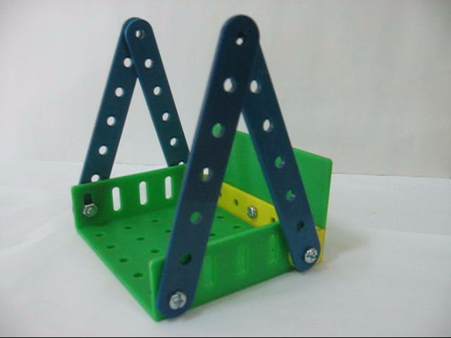
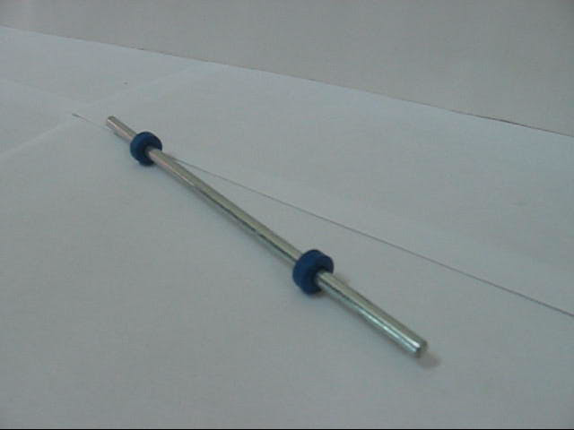
Đu gồm 3 bộ phận
Giá đỡ đu
Ghế đu
Trục đu

Slide 11
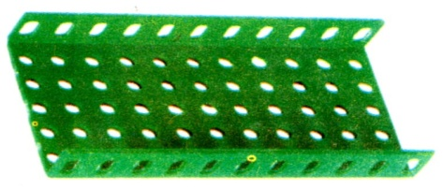


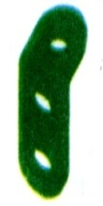
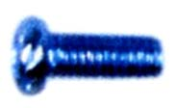

Giá đỡ đu
1Tấm lớn
5 Thanh thẳng 11 lỗ
2 Thanh chữ U dài
2 Thanh chữ L
10 bộ ốc và vít

Slide 12
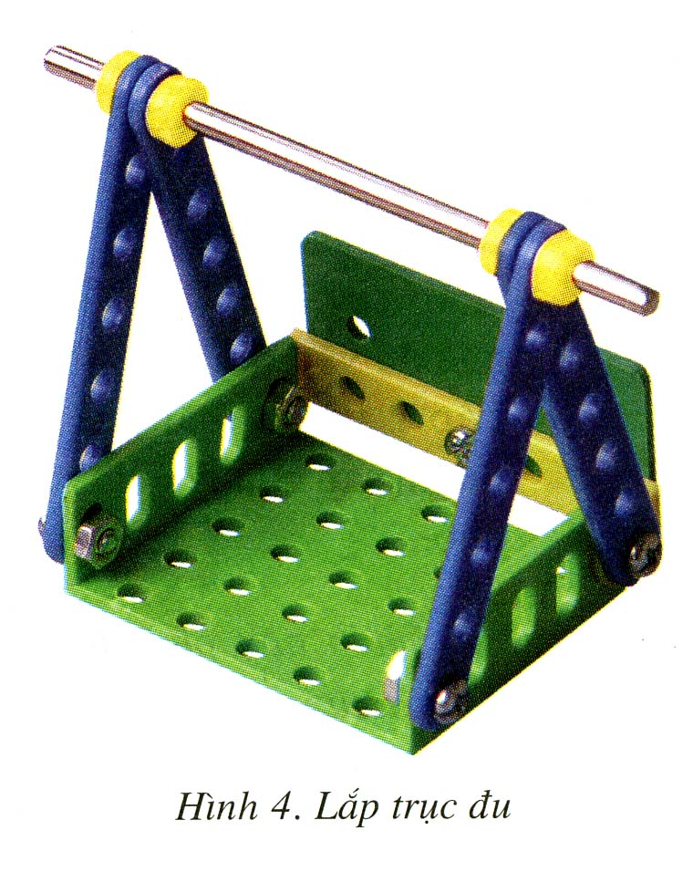
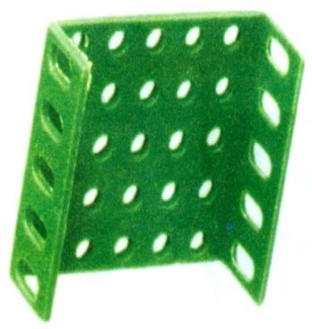

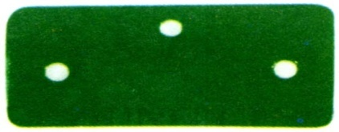


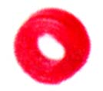
Ghế đu và trục đu
1 Thanh chữ U dài
1Tấm nhỏ
1Tấm 3 lỗ
1 Trục dài
4 Thanh thẳng 7 lỗ
4 vòng hãm
5 bộ ốc và vít

Slide 13
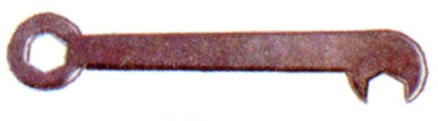

Dụng cụ:
1 Cờ-lê
1 Tua-vít

Slide 14
Hoạt động 2:
Hướng dẫn thực hành

Slide 15

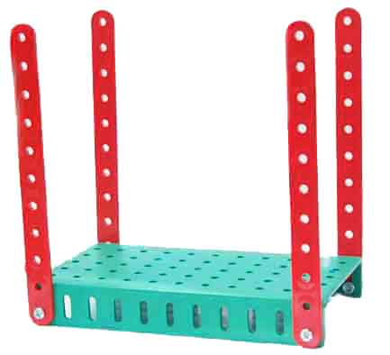
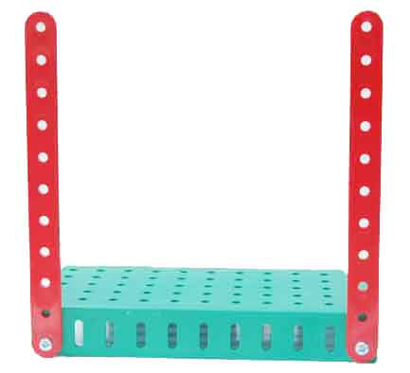
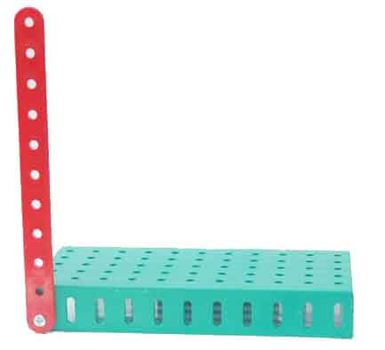
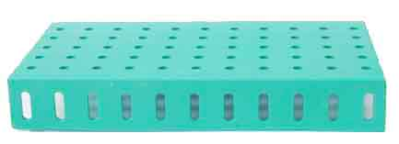

Quy trình thực hiện :
1. Lắp từng bộ phận
Bước 1: Lắp giá đỡ đu
Lắp 4 cọc đu

Slide 16
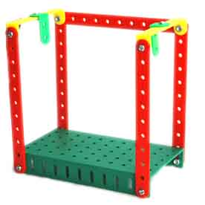
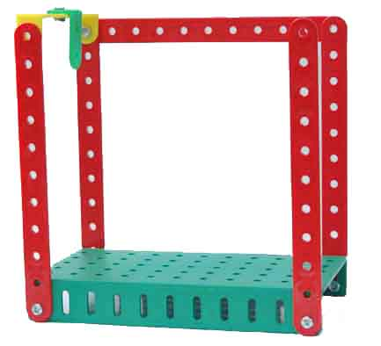
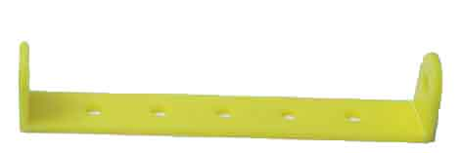

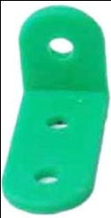


Quy trình thực hiện:
Lắp giá đỡ trục đu

Slide 17
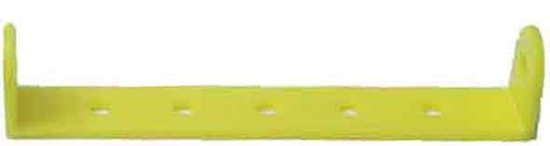
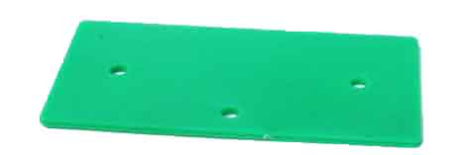
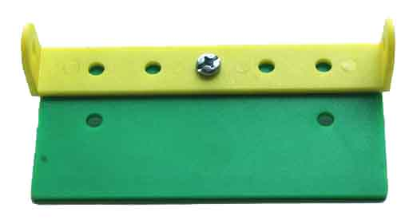
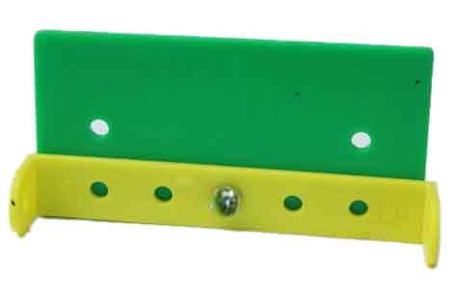
Bước 2: Lắp ghế đu
a/Lắp thành sau của ghế

Slide 18
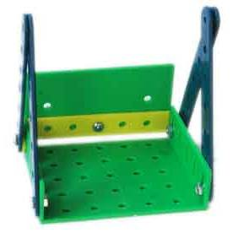
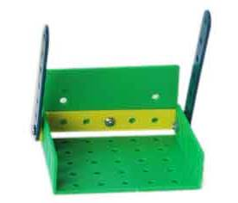
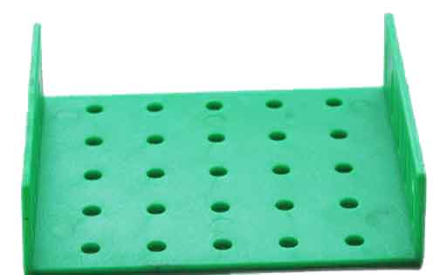

b. Lắp ghế đu

Slide 19
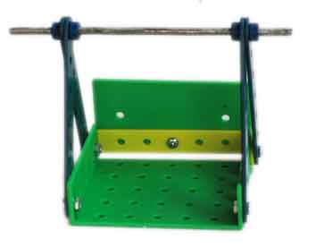
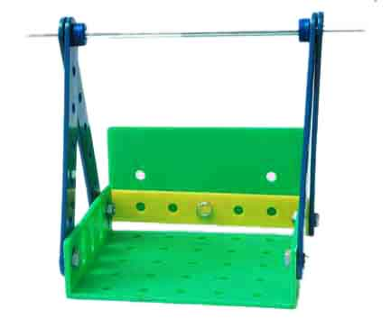
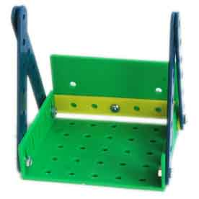

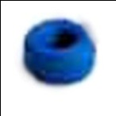
Bước 3: Lắp trục vào ghế đu

Slide 20
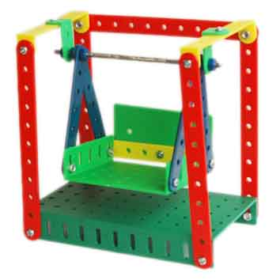
Bước 4: Lắp ráp cái đu
Chọn câu

Slide 21
Hoạt động 3:
Nhận xét, đánh giá

Slide 22
Nhận xét đánh giá
Những tiêu chuẩn đánh giá:
+ Sử dụng cờ lê và tua vít để lắp ráp chi tiết.
+ Chọn đúng chi tiết để lắp.
+ Lắp giá đỡ đu đúng.
+ Giá đỡ đu lắp chắc chắn, không bị xộc xệch.

Slide 23
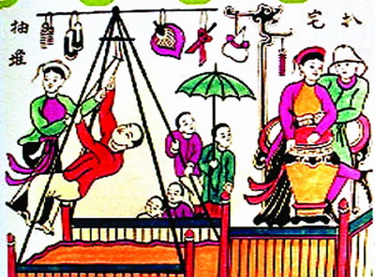
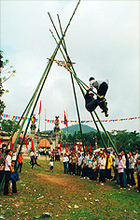
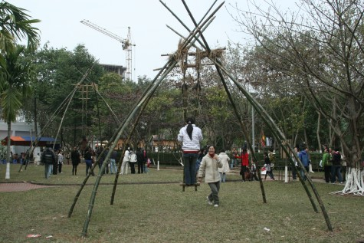
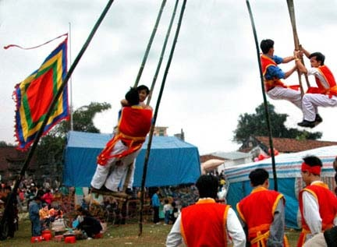

Trò chơi đu cũng là trò chơi trong lễ hội Việt Nam

Slide 24
Hoạt động 4:
Trình bày sản phẩm

Slide 25
Trình bày sản phẩm
- Yêu cầu cần đạt:
+ Lắp cái đu đúng mẫu (sự sáng tạo nếu có).
+ Đu lắp chắc chắn, không bị xộc xệch.
+ Ghế đu dao động nhẹ nhàng.

